Slide 1
QUINTA SESIÓN CTE
Y TALLER INTENSIVO DE FORMACIÓN CONTINÚA
23 DE FEBRERO DE 2024

Slide 2
Presentación
Uno de los fundamentos de la propuesta curricular del Plan de Estudio 2022 es asumir al aprendizaje como experiencia formativa.
Se trata de que nuestras alumnas y nuestros alumnos, conduzcan
su vida cotidiana a través de acciones, estrategias, diálogos, materiales, así como herramientas que tienen un desarrollo y un sentido histórico y social.
Desde esta lógica, una de las prácticas que apuntala este tipo de aprendizaje es la de la evaluación formativa, por ello en esta Quinta Sesión Ordinaria del Consejo Técnico Escolar y el Taller Intensivo de Formación Continua para Docentes abordaremos aspectos esenciales para su ejecución en la práctica docente.

Slide 3



Agenda de trabajo
01
02
Evaluación formativa.
Construcción de la planeación didáctica del siguiente periodo en vinculación con los LTG.
03
Gestión escolar y asuntos particulares de la escuela.

Slide 4
Propósitos
Fortalecer la evaluación formativa en los procesos de aprendizaje y enseñanza.
Avanzar en el diseño de la planeación didáctica, la evaluación formativa
y los proyectos para el siguiente periodo.

Slide 5
01
Evaluación formativa.
En la nueva escuela mexicana

Slide 6
Idea
La evaluación es un proceso integral que permite tener información sobre los aprendizajes de los y las estudiantes para que el maestro y maestra tomen decisiones y adapten estrategias, metodologías, materiales para atender sus necesidades brindando verdaderas oportunidades para aprender.

Slide 7
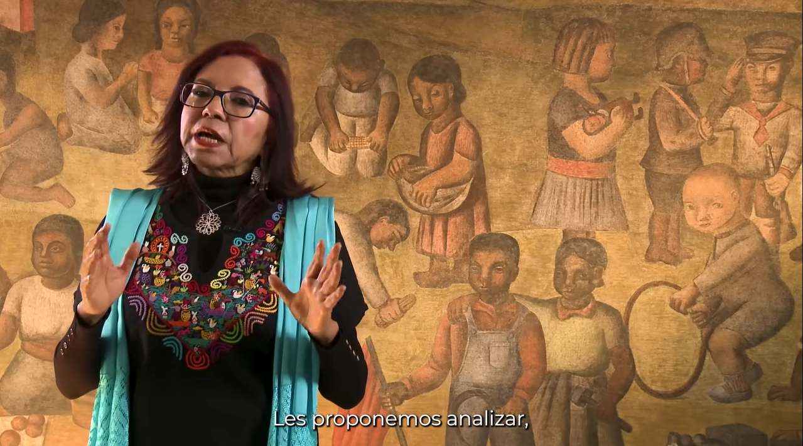
Mesnaje de la secretaria
Leticia Rampirez Amaya.
Titular de la SEP

Slide 8
Completa las siguientes frases
PRODUCTO 1
Homework
Las dimensiones de la evaluación formativa son…
La evaluación formativa la utilizo para…

Slide 9
Completa las siguientes frases
Mars
PRODUCTO 1
En la evaluación formativa mis estudiantes…
La evaluación formativa consiste en…
En la planeación didáctica ubico el proceso de evaluación formativa
cuando…

Slide 10

Lectura
Ángel Díaz-Barriga
Evaluación Formativa

Slide 11
VERDADERO O FALSO
¿Cuánta atención pusiste?

Slide 12
Empecemos
Diaz- barriga afirma…
La reflexión sobre el error tiene poco sentido, y aunque contribuye a la mejora de los aprendizajes, es importante que las y los estudiantes, con el apoyo de sus docentes, reconozcan con claridad que lo relevante es cumplir con el proceso de desarrollo de aprendizaje a toda costa; y a partir de ello, puedan formarse una imagen más clara de hacia dónde van, dónde están y cómo pueden seguir avanzando.

Slide 13
Reflexiones cortas
Timing
Pedagógico
ACCIONES PROPUESTAS PARA LA EVALUACIÓN FORMATIVA
Realizar actividades en forma rutinaria.
Hacer algo diferente a lo solicitado.
Una dificultad o desinterés.
"Entendí claramente ... pero no tanto ... Es decir alumnos dispersos“
Muestras de desinterés/aburrimiento
Se basa en la sensibilidad docente

Slide 14
Evaluación formativa
¿Qué estrategias realizan o pueden llevar a cabo para promover la reflexión individual y colectiva entre sus estudiantes?
¿Por qué es importante que las y los docentes reconozcan y ajusten su planeación didáctica según la realidad que enfrentan en el aula?
ORGANIZADOR GRÁFICO
¿Cuál es la importancia de reconfigurar el concepto y la práctica de la evaluación formativa según el Plan de Estudio 2022?
¿Cómo pueden las y los docentes trabajar con los errores de los estudiantes de manera constructiva?
Despite being red, Mars is a cold place

Slide 15

2024
Big numbers catch your audience’s attention

Slide 16
02
Construcción de la planeación didáctica del siguiente periodo en vinculación con los LTG
You can enter a subtitle here if you need it

Slide 17
Avancen en el diseño de su planeación didáctica a partir de lo abordado en esta sesión; de manera particular, consideren los aportes que la evaluación formativa puede hacer en los aprendizajes de niñas, niños y adolescentes y en su práctica docente.

Slide 18
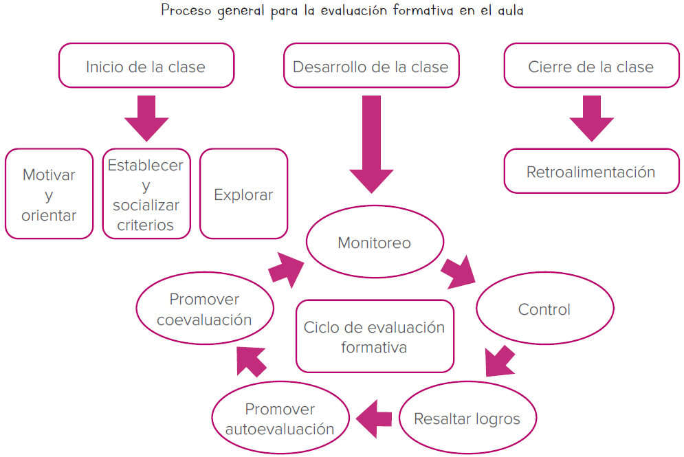
1st
2nd
3rd
Jupiter is the biggest planet
Venus is the second planet from the Sun
Mars is actually a very cold place

Slide 19
03
Gestión escolar y asuntos generales

Slide 20

GRACIAS

